Slide 1
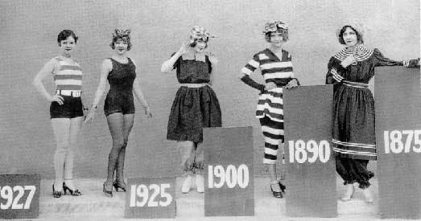
L’évolution du statut de la femme au XIXeme siècle.

Slide 2
De 1789 à 1914
1789
1914
Chronologie d’une période charnière pour la femme.

Slide 3
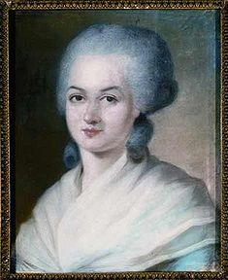
Olympe de Gouges, personnage emblématique de cette période
Déclaration des droits
et de la citoyenne
De la femme

Slide 4

Restrictions des droits de la femme sous Napoléon Bonaparte
Code Napoléon en 1804 rebâtit aujourd’hui en Code Civil

Slide 5
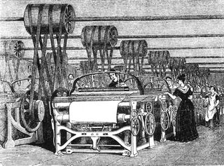
Seconde moitié du XVIIIème : des lueurs d’espoir.
Implantation des femmes dans les usines surtout, comme dans cette image, celles de textiles.

Slide 6

Lutte pour le droit de vote des femmes
Grace à toute ses femmes qui se sont battus pour ce droit, ces femmes auront fait avancé leur cause jusqu’à l’obtention réel du droit de vote cher la femme.

Slide 7
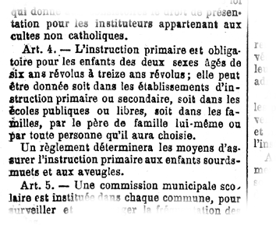
IIIème République, renouveau et considération pour la femme
Instruction primaire est obligatoire cher les deux sexes.

Slide 8
1914- Au début des années 2000
1914
2000
Considération, principe d’égalité : la femme au même titre que l’homme selon les lois.

Slide 9
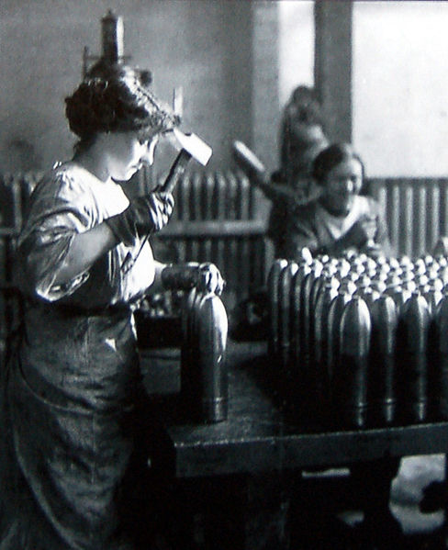
La guerre 1914-1918
Contribution à l’effort de guerre, fait partie de l’arrière pendant la guerre : la femme à joué un rôle durant cette guerre. Elle s’en servira pour obtenir plusieurs droits.

Slide 10

La Seconde Guerre Mondiale
Munitionnette durant la guerre sur cette photo, la femme veut se mettre à arme égal avec les hommes : souffrance dans le labeur, bombardement..

Slide 11

Célèbre discours d’une actrice pour les droits de la femme

Slide 12
Aujourd’hui
Aujourd’hui : femme au pouvoir, femme au premier plan cependant avec des limites.

Slide 13



Aujourd’hui la femme c’est..
..la diversité au sein d’une entreprise
..l’armée
..le sport
..le pouvoir

Slide 14


Mais on peut dire aussi que la femme c’est..
..la peur de la vie dû à la religion ou autre raison.
..parfois pas au même titre que l’homme
..une des principales touchées par la maltraitance.

Slide 15
Quelques lois importantes
Le divorce en 1792
Congé maternité en 1928
I.V.G en 1975
Premier vote en 1945

Slide 16
Personnage important de l’évolution de la femme
Simone Veil : ex ministre de la Santé
Olympe de Gouges : femme politique et polémiste
Lucette Michaux-Chevry : première femme noire au gouvernement français.

